Slide 1


FILTRU RC TRECE JOS SI SUS
Proiect realizat de : Egri Anna-Maria
Grupa 2121

Slide 2
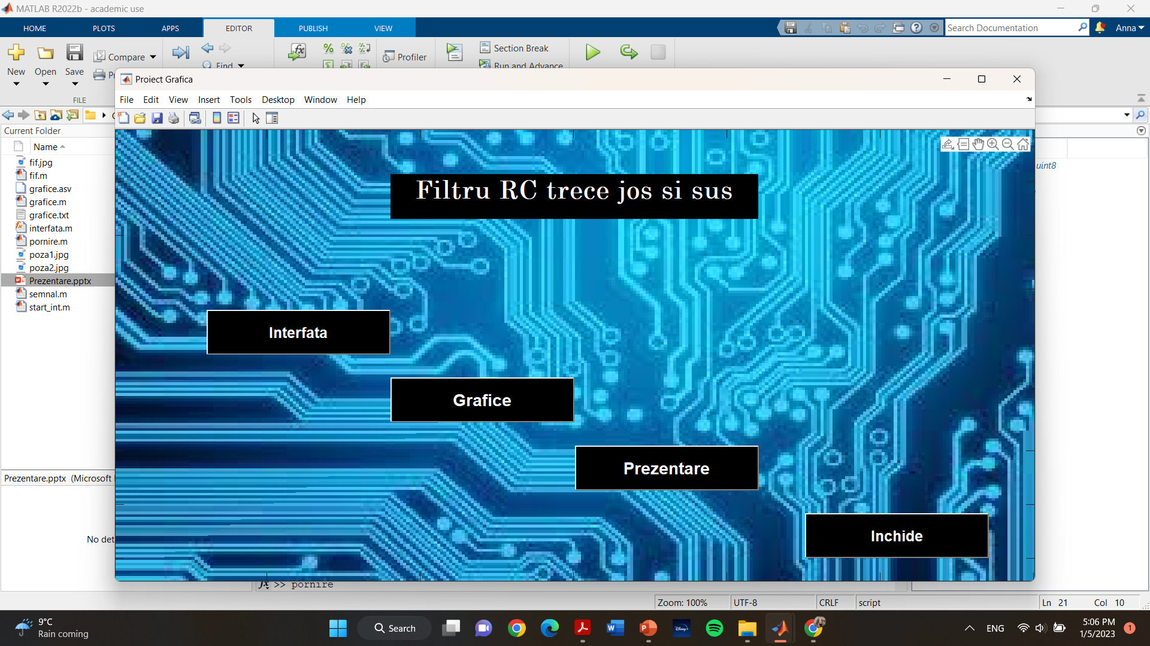
Fisierul pornire.m deschide meniul principal al aplicatiei.

Slide 3
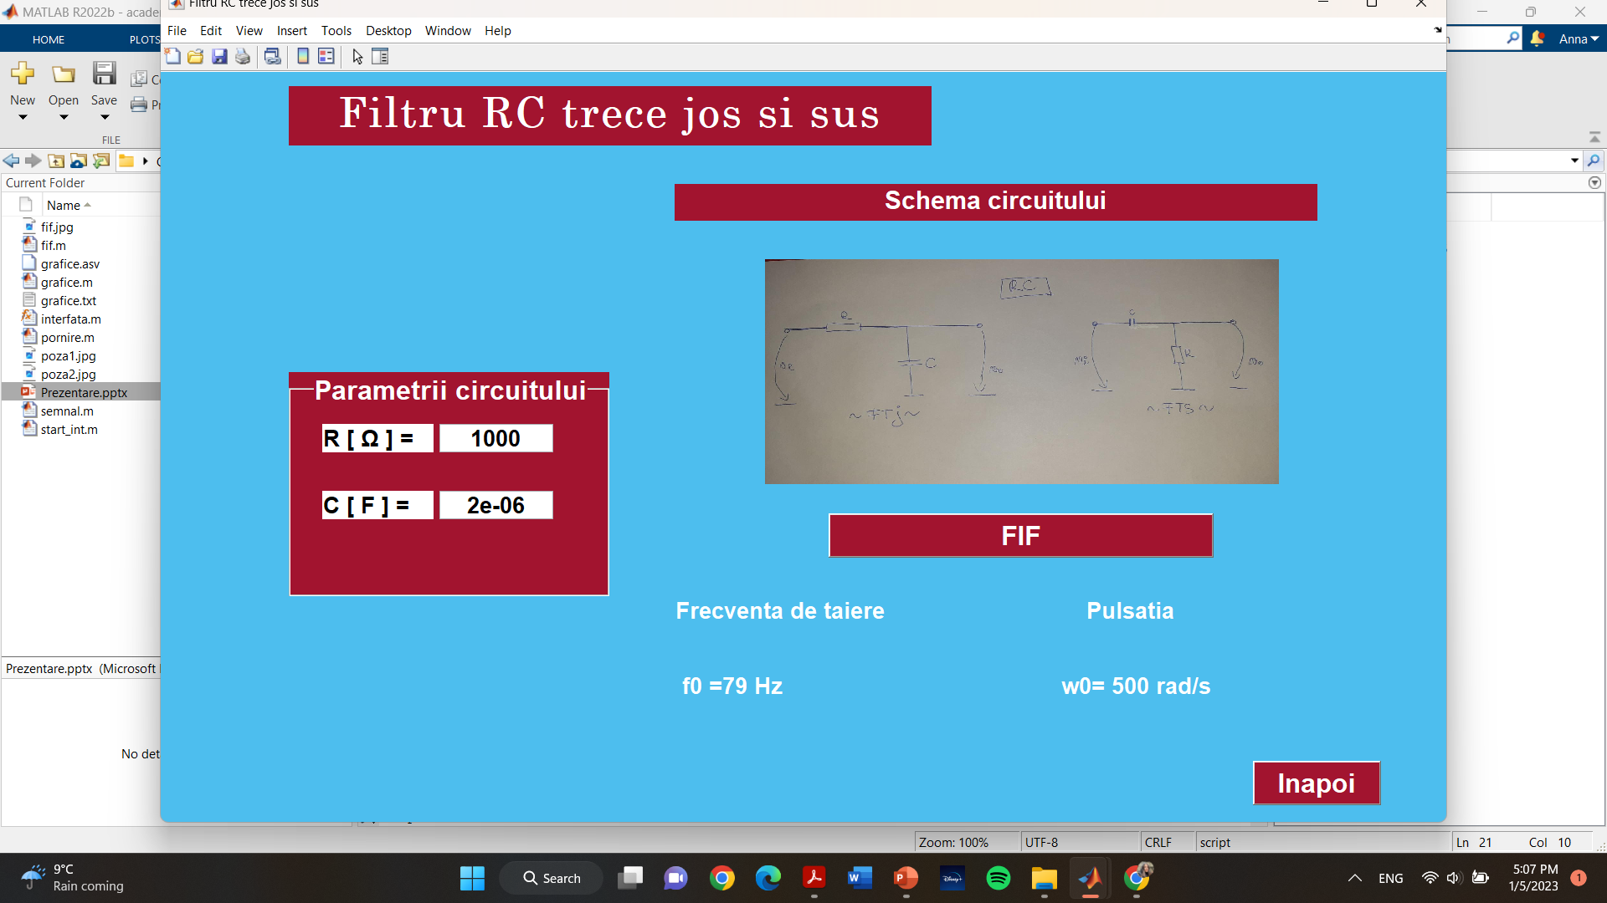
Butonul de tip pushbotton , “interfata", deshide fisierul start_int.m, care apeleaza functia Interfata.

Slide 4
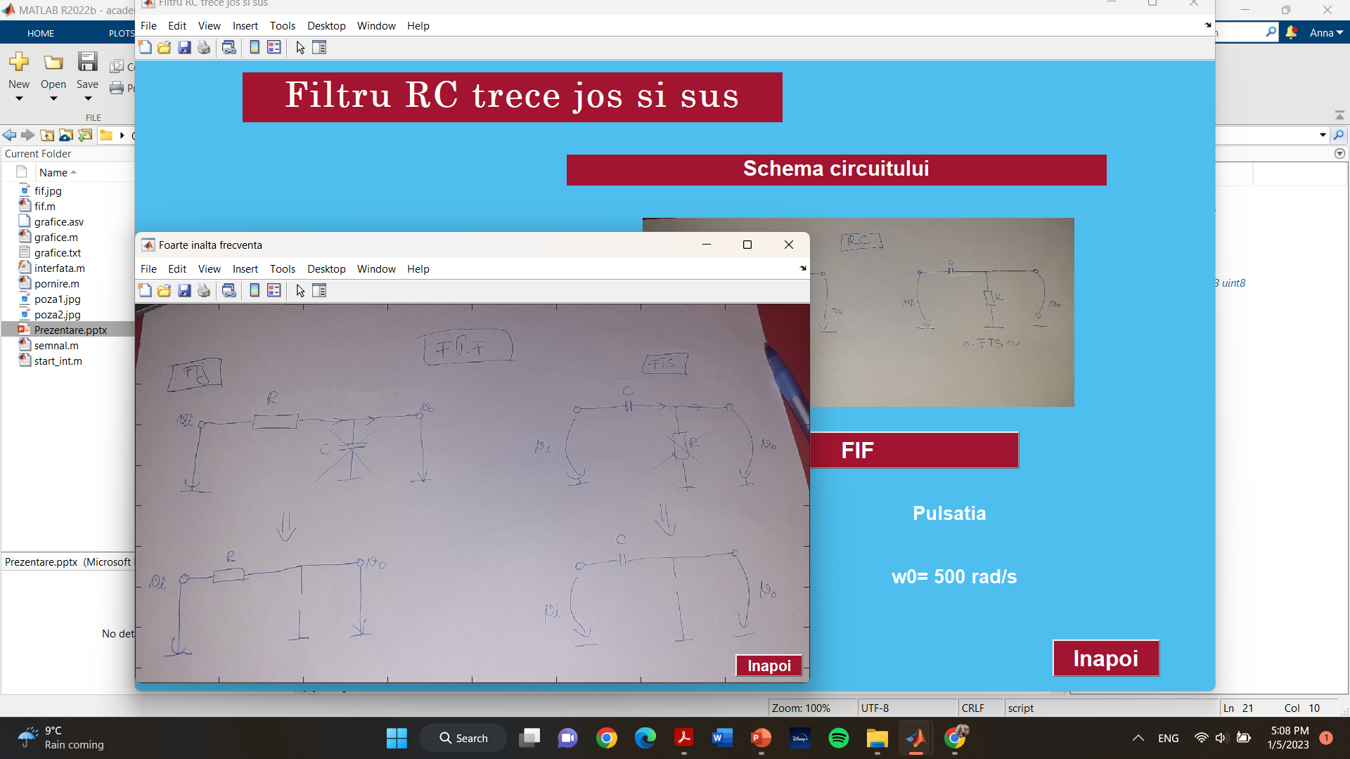
Butonul "FIF" deschide o interfata cu circuitul la inalta frecventa.

Slide 5
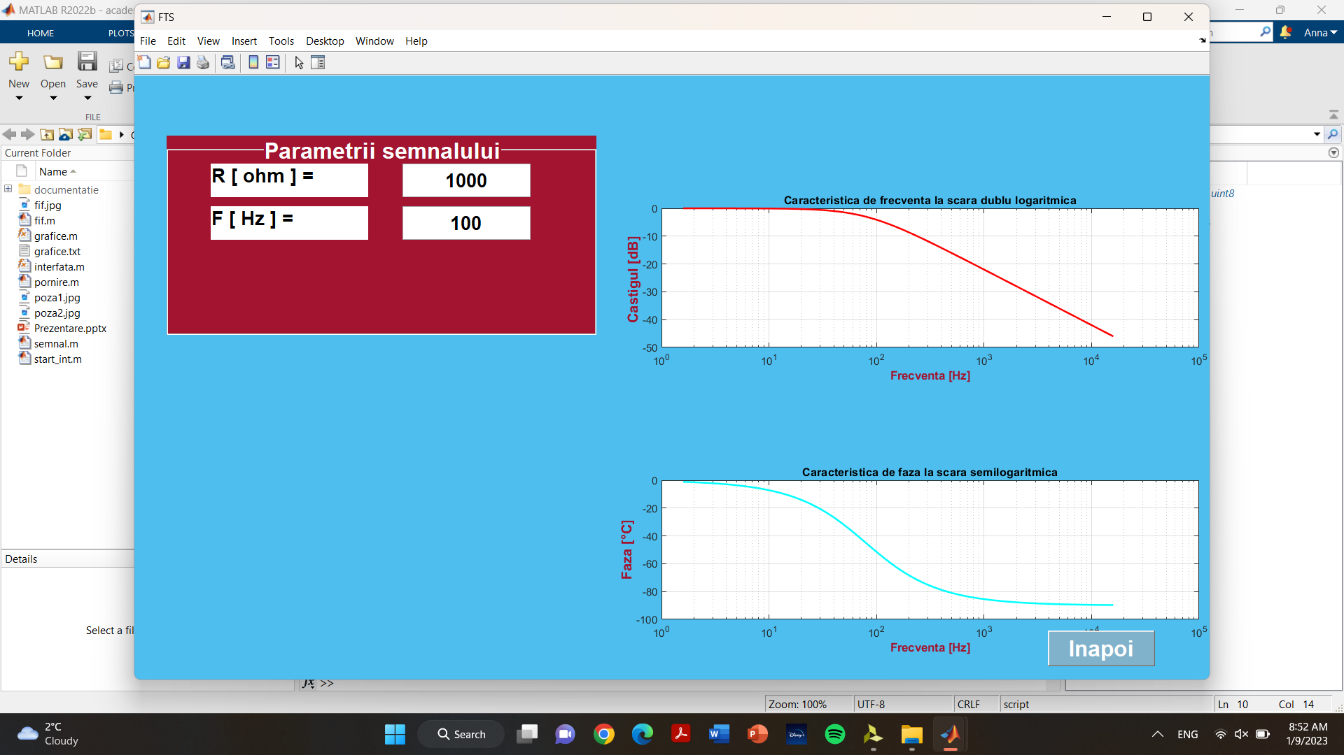
Butonul de tip pushbotton, "Grafice", deshide fisierul semnal.m, care apeleaza functia " grafice", unde sunt prezentate caracteristica de frecventa/faza pentru FTS

Slide 6
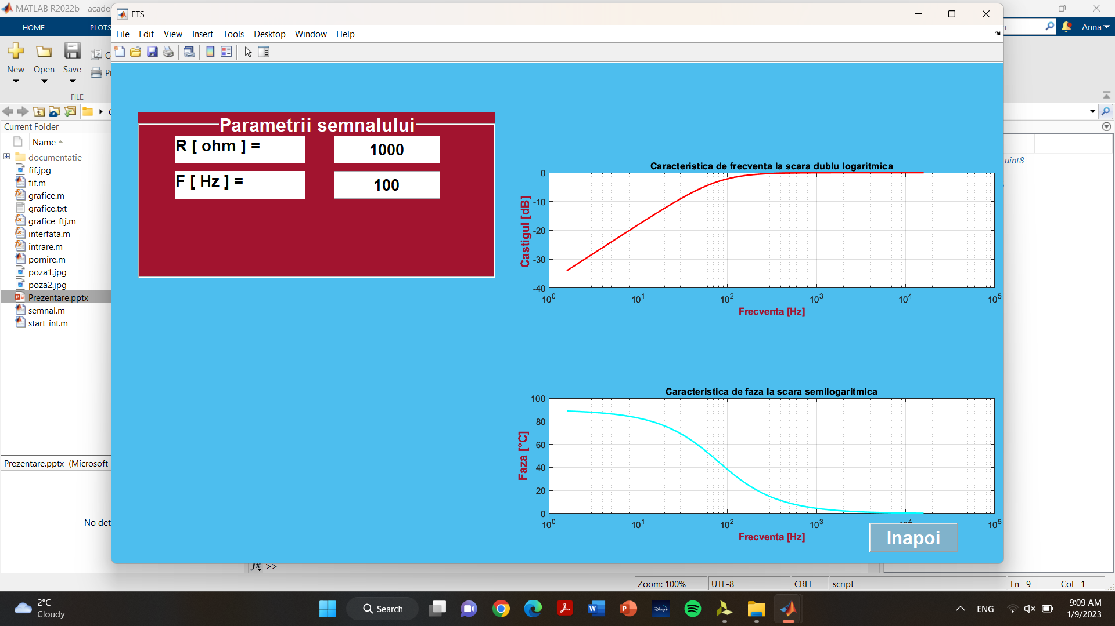
Butonul de tip pushbotton, "Grafice.FTJ", deshide fisierul semnal.m, care apeleaza functia " grafice", unde sunt prezentate caracteristica de frecventa/faza pentru FTJ

Slide 7
Bibliografie
mce.utcluj.ro/igac.html
Dan Pitică, Vlad Bande – Componente și Circuite Electronice Pasive, Editura UTPRESS

